Slide 1
生活事件事例 認識人權
價值觀教育
高小至初中
教育局
德育、公民及國民教育組製作
2022年6月
圖片來源: http://www.freepik.com
Notes:
Free Vector | Multiracial enraged raised fists (freepik.com)

Slide 2
學習重點
內容概要： | 透過圖片、影片、提問及情境討論，加深學生對人權的認識及培育守法、尊重他人、平等、和平等正面的價值觀和態度。
學習目標： | 認識人權的特質及基本概念 認識有關人權的重要文獻 培育學生守法、尊重他人、平等、和平等正面的價值觀和態度。
價值觀和態度： | 守法、尊重他人、平等、和平
圖片來源: http://www.freepik.com

Slide 3
人權的特質
人權是與生俱來、對所有人都是一致的，並不需要後天努力去爭取
除非有合理和合法的理由，沒有人可以剝奪其他人的權利
Image:freepik.com
Notes:
Free Vector | African male and female character wearing casual clothes and different hairstyles gathered. black people crowd demanding equal rights for every person flat vector illustration. black community concept (freepik.com)
Free Vector | People of different skin colors holding their arms (freepik.com)

Slide 4
人權的基本概念
生存
生命極之珍貴，我們要珍惜生命，包括自己以及他人的生命
自由
自由不是絕對的，在行使自己的自由權利的同時，亦要尊重法規及他人的權利，否則便是放任的行為
平等
人人生而平等，我們不應以一個人的特徵（例如：性別、種族、智能、年齡等）而給予不同待遇，更不應歧視別人
我們要用和平的方法解決紛爭
尊重
人人生而有尊嚴，亦有被尊重的權利
每人有不同特質，但都有作為一個人的尊嚴，並應受其他尊重

Slide 5
有關人權的重要文獻
《憲法》及《基本法》
世界人權宣言
香港人權法案條例簡介
公民權利和政治權利國際公約 文字版 （DOC） 漫畫小冊子 （PDF）
經濟、社會與文化權利的國際公約 文字版 （DOC） 漫畫小冊子 （PDF）
消除一切形式種族歧視國際公約 文字版 （DOC） 漫畫小冊子 （PDF）
禁止酷刑和其他殘忍、不人道或有辱人格的待遇或處罰公約 文字版 （DOC） 漫畫小冊子 （PDF）
兒童權利公約 文字版 （DOC） 漫畫小冊子 （PDF）
內容來源：https://www.basiclaw.gov.hk/tc/index/index.html及https://www.cmab.gov.hk/tc/press/publications.htm

Slide 6
應用題
Image:freepik.com
Notes:
Free Vector | Question mark sign in speech bubble style (freepik.com)

Slide 7
情境討論

Slide 8
主題：愛惜生命
梁思恆上星期去了程穎婷家中開生日會，看見穎婷家中養了兩隻十分可愛的小白老鼠。
思恆回家便嚷着要媽媽買一缸金魚給她。起初思恆非常興奮，每天都定時餵飼金魚，又替魚缸換水，對牠們照顧得無微不至。 但日子久了，思恆對金魚的熱情減退了，很多時都忘記餵金魚，更不用說清潔魚缸。慢慢地魚缸中的金魚便一尾一尾地死去。
Image:freepik.com
Notes:
想一想：
思恆有甚麼做得不對？
如果你看見金魚一尾一尾地死去，你會覺得怎樣？
你認為思恆應該怎樣好好照顧金魚的生活？
我們應該怎樣尊重金魚的生命？
小貼士：
從金魚的故事中，我們明白到應該要愛護和珍惜動物的生命。
同樣地，我們都要愛護、尊重和珍惜自己和別人的生命。
Free Vector | Flat happy nowruz illustration (freepik.com)
Premium Vector | Cute mouse and cheese vector set (freepik.com)

Slide 9
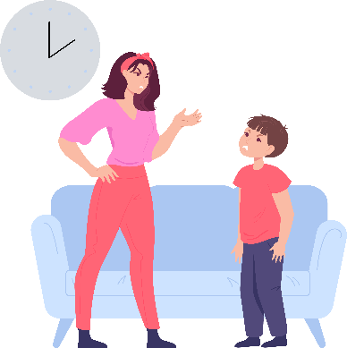
主題：自由
劍輝今年升了中二，由於已經長大了，朋友又多了，社交活動也比較多。在空閒時，尤其是週末，
他很喜歡與同學一起去踢足球或是去朋友家中打遊戲機。 劍輝的媽媽覺得兒子已開始長大，與同學偶有社交活動也很合理。起初劍輝亦很自律，每次都向媽媽交代往那裏去、與甚麼同學在一起和甚麼時候回家。 但漸漸地，劍輝外出的次數變得很頻密，而且經常夜歸，亦不告知媽媽他在那裏。媽媽為此常常責備他，還警告劍輝如果情況沒有改善，她便不再允許他外出。 劍輝聽道很生氣，大叫：「你憑甚麼管我，這是我的人身自由，我喜歡怎樣便怎樣，你沒權管我！」
Image:freepik.com
Notes:
想一想：
你認為劍輝後期對媽媽的態度和回應有沒有問題，如果有，哪是甚麼問題？
作為一位學生，你認為一位初中學生應該享有哪些方面的自由？例如：外出、使用零用錢、穿衣服、談戀愛、上網等等。為甚麼？
你希望父母給予你甚麼程度的自由？
Free Vector | Angry parents arguing in front of crying child. abusive relationship between wife and husband flat vector illustration. unhappy family, conflict concept for banner, website design or landing web page (freepik.com)
小貼士：
自由並非沒有限度，在任何情況下，我們都不應該濫用自由，否則便是放任。
亦要明白父母管教子女的出發點是關心自己，而非無理的管束。

Slide 10
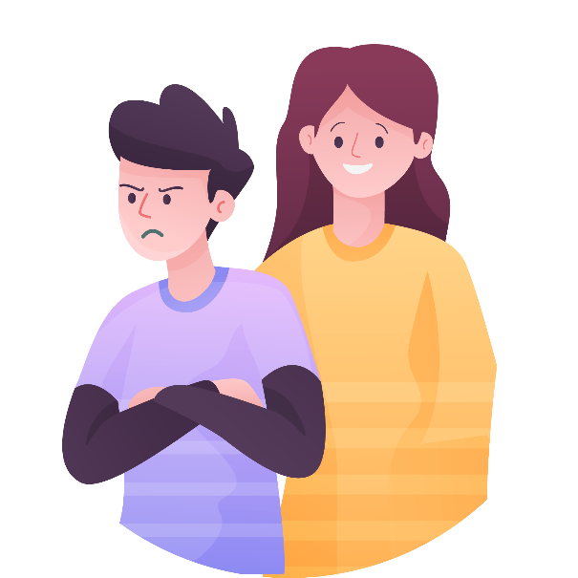
主題：自由
黎強在中學讀二年級，學校內的課外活動五花八門，學生可自由參加。黎強最喜歡球類活動，所以他參加了排球隊、足球隊和壘球隊。姑媽知道了他參加了這些活動， 便對他說：「黎強，你參加的全是球類活動。我看你對電腦毫不認識，日常連煮即食麵都不懂，為甚麼你不嘗試一下參加電腦學會或者烹飪學會呢？」黎強聽罷， 有點兒不高興，嘟起小嘴說：「是我返學又不是你返學，是我參加課外活動又不是你參加課外活動。這是我的自由，關你甚麼事啊！」
Image:freepik.com
Notes:
想一想：
黎強的回應有沒有不當的地方，如有，是甚麼？為甚麼？
為甚麼姑媽會這樣勸喻黎強？你會接受姑媽那方面的意見？為甚麼？
在「自由選擇」和「接受管束」兩者之間，如何作出平衡？試發表一下你的意見。
小貼士：
姑媽這樣勸喻黎強是出於好意，希望黎強能夠有多方面的全能發展，姑媽這樣做並非要干涉黎強的自由。
每個人都有自由作出自己的選擇，但我們亦應該以開放的態度聆聽和接受別人的意見。
Free Vector | Angry person in crowd (freepik.com)

Slide 11
自由論壇

Slide 12
校服的意義
大部份學校對學生的打扮和儀容都有一定規範，例如：頭髮不可長過肩，長髮必須用某一種顏色的髮圈或者髮夾束起，所穿著的白襪不可有牌子，皮鞋的款式不可過份趨時或誇張等等。
就你所讀學校的有關服飾守則，討論以下的問題：
學校為甚麼要有服飾守則？訂立這些守則時有甚麼考慮因素？
如果容許學生按個人的喜好打扮，百花齊放，這樣做有甚麼問題？
你認為要求學生遵守服飾守則有沒有剝奪學生的自主權？
Notes:
小貼士：
學校是一個群體學習的地方，在這裡學生追求知識、掌握技能，亦培養正面的價值觀和態度。
穿校服上學，遵守校規內對同學服飾、打扮的要求，除了方便學校作有效管理外， 亦有利於培養學生簡樸、節儉的美德。試想假如全校學生都可隨意穿任何衣飾，某部份學生可能為了體面或形象，追求物質享受、崇尚品牌高價，或刻意趨時，甚至為突顯自己而流於譁眾取寵， 這都可能妨礙學習。
遵守服飾守則，代表尊重學校，有助培養對學校的歸屬感。

Slide 13
延伸活動
Image:freepik.com
Notes:
活動建議：
展示一些與主題相關地點或機構的照片和短片，透過背景資料的講解和提問，引導學生討論和反思，提高學生重視人權的意識，從而建立尊重人權的價值觀和態度，在生活中體現保障人權的精神。
注意事項：建議教師在施教過程中，適當地引入《基本法》條文，讓學生體會在「一國兩制」的方針政策下，「基本法」對香港所享有的自由民主和人權方面的保障。
Free Vector | Kids holding colorful blocks illustration (freepik.com)

Slide 14
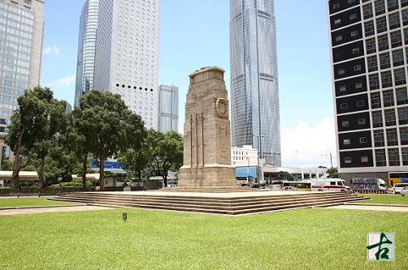
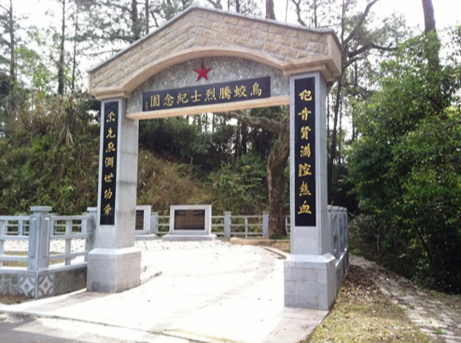
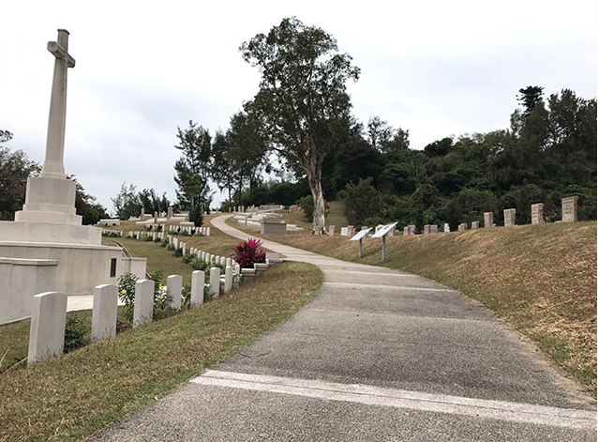
赤柱軍人墳場、烏蛟騰抗日英烈紀念碑、和平紀念碑
和平紀念碑
圖片來源：https://www.amo.gov.hk/tc/historic-buildings/monuments/hong-kong-island/monuments_102/index.html
烏蛟騰抗日英烈紀念碑
圖片來源： https://www.gohk.gov.hk/chi/welcome/north_spots.html?spots=20
赤柱軍人墳場
圖片來源： https://www.gohk.gov.hk/chi/welcome/south_spots.html?spots=21
Notes:
學習要點：
主要人權概念
人權是與生俱來，人人享有。
生存權：生命極之珍貴，但戰爭卻帶來死亡，剝奪了寶貴的生存權。
有關的價值觀／態度
珍惜生命、愛護關心他人。
持積極的態度和堅毅去面對困難。
＊＊＊＊＊＊＊＊＊＊＊
教學活動建議
教師展示赤柱軍人墳場、烏蛟騰抗日英烈紀念碑、和平紀念碑的圖片，並作以下提問：
這是甚麼地方？
你們曾經到過這裏嗎？
向學生介紹其歷史及相關資料
赤柱軍人墳場（資料來源：民政事務總處香港自遊樂在18區網站https://www.gohk.gov.hk/chi/welcome/south_spots.html?spots=21）
赤柱軍人墳場位於黃麻角道，是於香港開埠初期為安葬香港駐軍及其家屬而設。
在第二次世界大戰時的死難者亦葬於此，當中包括香港的義勇軍及英軍服務團的成員。
這個英軍服務團於二次世界大戰期間曾在中國的淪陷區工作，協助戰俘營的戰俘逃走，及向戰俘供應藥物、收集軍事情報；他們也曾為在淪陷區內飛機被擊落的美國空軍提供避難所和協助他們逃走，葬於這墳場的英軍服務團成員，都是從事這些活動時被捕而其後被殺死的。
烏蛟騰抗日英烈紀念碑（資料來源：民政事務總處香港自遊樂在18區網站https://www.gohk.gov.hk/chi/welcome/north_spots.html?spots=20）
烏蛟騰抗日英烈紀念碑位於烏蛟騰烈士紀念園內，是為紀念於1941至1945年日治香港時期為保衛香港、對抗日軍侵略而犧牲的東江縱隊港九獨立大隊成員及烏蛟騰村村民而建的紀念碑。
在1942年的農曆八月十六，時任烏蛟騰村的村長受盡日軍折磨而壯烈犧牲。為此，每年農曆八月十六，根據當地習俗，烏蛟騰村村民會齊集紀念碑前向烈士致敬。
和平紀念碑（資料來源：古物古蹟辦事處網站https://www.amo.gov.hk/tc/historic-buildings/monuments/hong-kong-island/monuments_102/index.html）
和平紀念碑於一九二三年五月二十四日由當時的香港總督司徒拔爵士揭幕，是香港首座為紀念第一次世界大戰的殉難者而正式建造的紀念碑。
和平紀念碑最初只刻有“The Glorious Dead”的字樣和第一次世界大戰的年份（即「1914-1918」），後來再刻上「1939-1945」的年份，以悼念第二次世界大戰的殉難者。一九八○年代和平紀念碑側面再刻上「英魂不朽 浩氣長存」八個中文字，對應 “The Glorious Dead”三個英文字，清楚表示和平紀念碑為紀念所有殉難者，特別是為港捐軀的陣亡將士而建。
香港特別行政區政府及其他相關團體每年均會在和平紀念碑舉行悼念活動。
和平紀念碑於二〇一三年列為古蹟。
講解後向學生提問：
這些墳場與你們平日前往掃墓的墳場有甚麼不同？
大部分葬身於這個墳場的人因何事而死？
你認為戰爭帶來甚麼禍害？（例如對生命財產的損害、對生態環境的破壞等）
戰爭剝奪了人類甚麼權利？
略述香港於1941年淪陷，展開了三年零八個月的苦難歲月，與學生討論戰時香港居民所喪失了的權利（如基本溫飽、人身安全、自由、集會結社、工作權等），再帶出戰爭的可怕， 以及人類所擁有基本權利的寶貴，從而培養學生珍惜和平、珍惜自己和別人的生存權的價值觀和態度。（教師可播放《鏗鏘集： 三年零八個月》以輔助講解，網址：https://app4.rthk.hk/special/rthkmemory/details/hk-footprints/118）
詢問學生觀看網上資源後的感想，與學生重溫「生命極之珍貴，但戰爭卻帶來死亡，剝奪了寶貴的生存權」這個重點。
向學生介紹國際間重要的人權文獻，例如聯合國於二次大戰後成立和頒布了《世界人權宣言》共30條條文和《國際人權公約》，強調此乃國際間努力保障人權的成果。
配合「情境討論－－愛惜生命」，請學生作分組討論，探討在個人層面，如何解決日常紛爭，以提高尊重人權的意識，然後作小組匯報。
若學生程度適合，可鼓勵學生分組自由討論，探討在個人層面和日常生活中如何尊重生命、保障人權，然後作小組匯報。
教師小結：
人總有一死，有些人是死於疾病、天災（如地震、山泥傾瀉）或意外（如車禍），這是難以控制的，但如果是因戰爭而失去寶貴的生命，那就未免太可惜、太遺憾，因為戰爭是可以避免的。 由於戰爭帶來死傷、分離等禍害，戰爭的可怕亦在於此。
從碑文中我們可以找到戰爭帶來死亡的證據，從而感受到戰爭的可怕：戰爭不但剝奪了人類的生存權， 戰爭也剝奪了人類所應享有的公民權利和政治權利，還有經濟、社會及文化權利等。

Slide 15
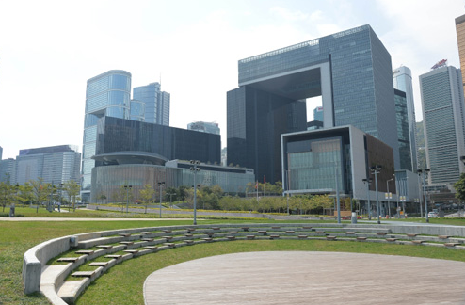
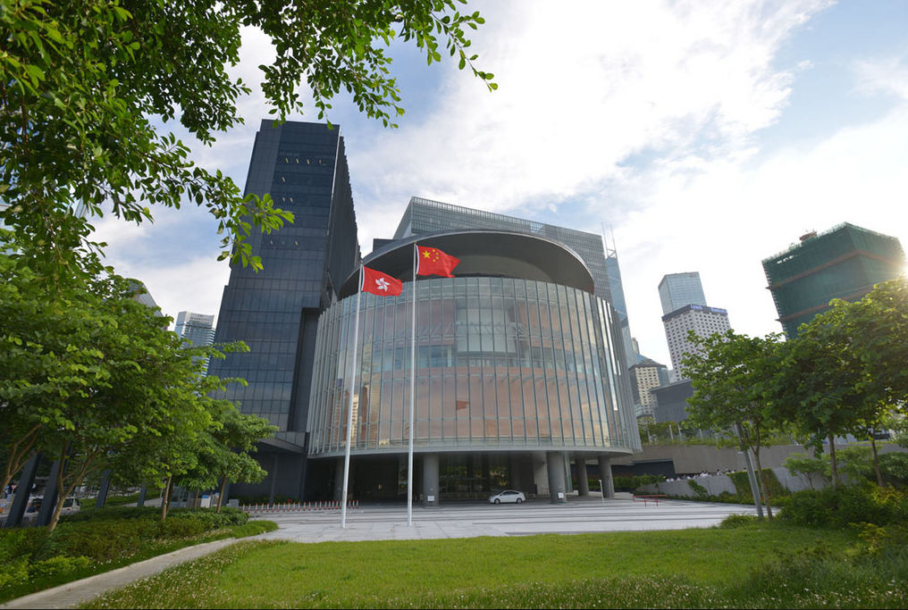
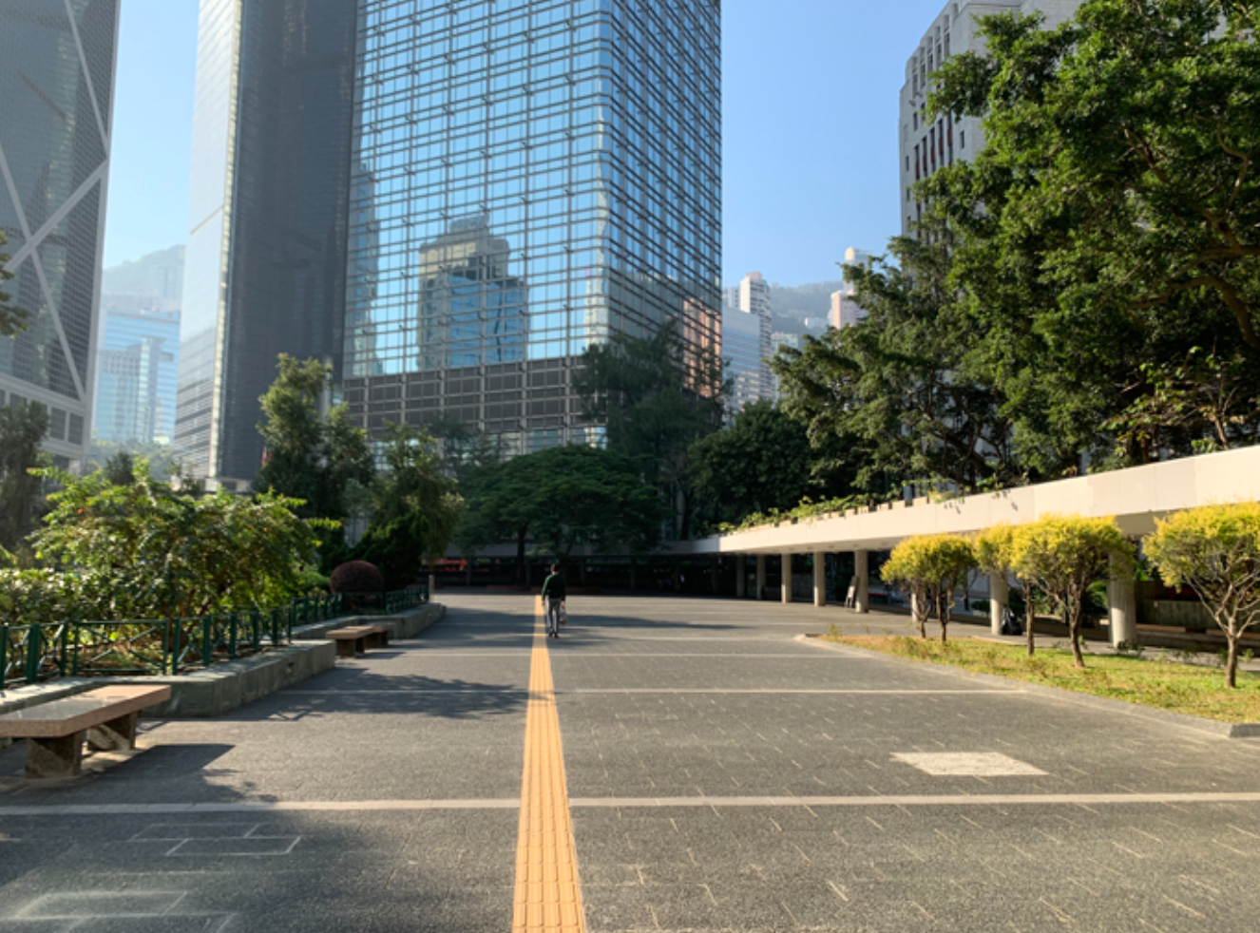
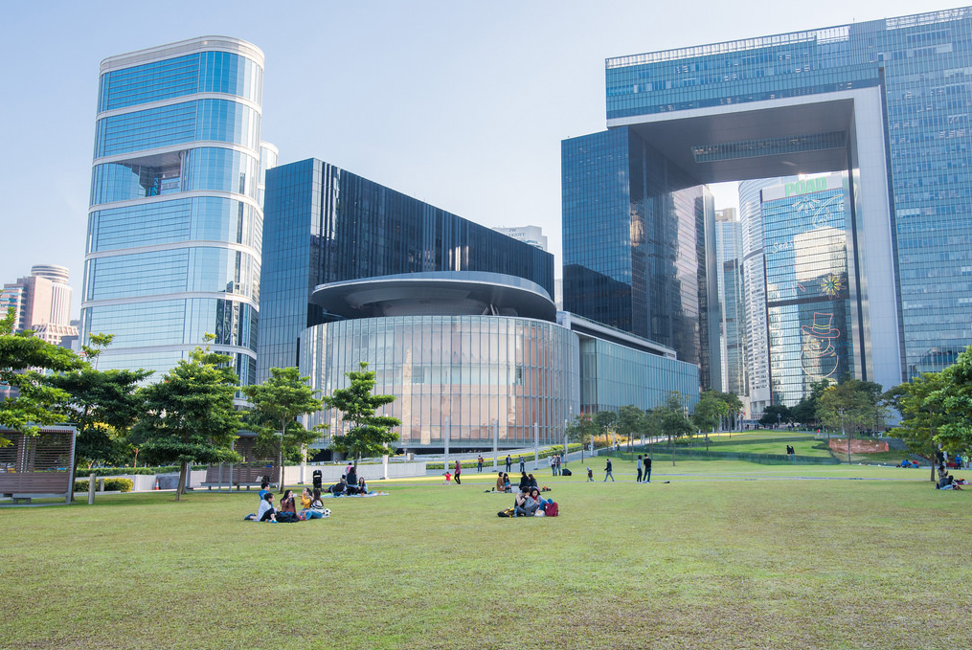
立法會大樓／遮打花園／ 政府總部
立法會綜合大樓
圖片來源： https://www.legco.gov.hk/tc/index.html
遮打花園
圖片來源： https://www.fso-createhk.gov.hk/location_database/detail/tc/22/6/00086
政府總部
圖片來源： https://www.legco.gov.hk/tc/index.html及
https://www.isd.gov.hk/chi/photo_gallery_general_cityscape.htm
Notes:
學習要點：
主要人權概念
自由不是絕對的，在行使自己的自由權利的同時，亦要尊重他人的權利，否則便是放任的行為。
根據《基本法》和《國際人權公約》，我們享有言論、新聞、集會、遊行示威等自由。
有關的價值觀／態度
珍惜自由，並尊重他人的自由和權利。
在表達意見的同時，應維護群體的福祉，遵守法規。
＊＊＊＊＊＊＊＊＊＊＊
教學活動建議
教師向學生展示立法會大樓、遮打花園和政府總部的照片，並作以下提問：
這是甚麼地方？
你曾經在新聞報道上見過這些地方嗎？
教師介紹立法會大樓、遮打花園和政府總部的歷史及相關資料
立法會大樓（資料來源：香港特別行政區立法會網站https://www.legco.gov.hk/tc/index.html）
立法會的主要職責是制定、修改和廢除法律；審核及通過財政預算、稅收和公共開支；以及對政府的工作提出質詢。
有關立法機關的歷史、組成職權等，教師可參閱香港特別行政區立法會網站https://www.legco.gov.hk/tc/index.html）
是其中一個市民遊行示威請願遞信的熱門地
遮打花園
康樂及文化事務署轄下位於中環市中心的休憩空間
是其中一個市民遊行示威請願遞信的熱門地
政府總部
是香港特別行政區行政長官、政務司司長、財政司司長、律政司司長及各決策局辦公室的所在地
是其中一個市民遊行示威請願遞信的熱門地
向學生提問：為甚麼群眾會在上述幾處聚集，從人群集會和所進行的種種活動中可反映出市民享有甚麼權利？
根據《基本法》第二十七條，香港居民享有言論、新聞、出版的自由，結社、集會、遊行、示威的自由，組織和參加工會、罷工的權利和自由。（資料來源：基本法網站https://www.basiclaw.gov.hk/tc/basiclaw/chapter3.html）
《世界人權宣言》及《公民及政治權利國際公約》亦訂明「人人有權享有主張和發表意見的自由」及「人人有和平集會結社自由的 權利」（資料來源：政制及內地事務局 網站https://www.cmab.gov.hk/en/home/index.htm）
上述的權利是基本人權，人人都應享有，且受法律保障。
不同的示威和遊行有不同的，背後所爭取的東西也不同，例如有勞工團體會爭取修訂最低工資或設立最高工時。
不同國籍或利益團體的人都可以參與靜坐、示威，如受僱在香港作家務助理的外傭，也可以進行遊行、示威以表達自己的意願。
向學生提問：雖然市民享有言論自由和新聞自由，如何確保市民在發表意見時，不會濫用這權利而對別人造成不必要的傷害呢？
自由不是絕對的，在某些情況下，我們的自由的有限制的。在表達意見的同時，也應該遵守一些原則。
如不可用粗言穢語、不雅、歧視或誹謗的字眼傷害他人。
即使大家的意見有分歧，也要尊重他人的意見，並以客觀、理性的態度及和平、守法的方式，維護群體的福祉。
教師小結：
法律保障了市民享有主張、發表意見及和平集會結社自由和 權利。
但自由不是絕對的，在行使自己的自由權利的同時，亦要尊重他人的權利，否則便是放任的行為。
表達意見時，應採取客觀、理性、尊重他人的態度，以及和平、守法的方式進行。

Slide 16
平等機會委員會
圖片來源：https://www.eoc.org.hk
Notes:
學習要點：
主要人權概念
人人生而平等，每人都有不同特質，都有人的尊嚴，人人都應互相尊重。
有關的價值觀／態度
接納人與人之間的差異，尊重他人的權利和尊嚴，不歧視他人。
＊＊＊＊＊＊＊＊＊＊＊
教學活動建議
教師與學生討論何謂歧視，並請學生分享在日常生活中歧視的例子。
歧視是指在沒有合理的原因下，給予某人較差的待遇，令當事人的利益受損。雖然人與人之間的確存在種族、性別、年齡、體格等的不同，但基本上人人生而平等，每個人都應該有相同的待遇、機會、權利和承擔同等的責任。
日常生活例子：的士司機不歡迎傷殘人士上車而剝奪了該人士乘車的權利。
歧視分為兩類：「直接歧視」和「間接歧視」（資料來源：政制及內地事務局網站https://www.cmab.gov.hk/tc/issues/sdo.htm）
直接歧視：指基於某人的性別、婚姻狀況，或由於某人已懷孕或餵哺母乳，而給予該人較另一情況相同或無重大分別的人為差的待遇。同工不同酬，便是「直接」歧視的一個好例子。
「間接」歧視：指雖然對所有人施加相同的規定或條件，但這些規定或條件卻對某類人士構成不公平的影響。舉例說：某間銀行如指定只聘用身高起碼6呎的人士為銀行出納員，便很可能會使較多女性比男性無法符合這項身高的條件。如果沒有合理的原因支持這項條件，則這種不公平的條件便構成「間接」歧視。
向學生提問：
歧視會為社會帶來甚麼不良影響？
法律又如何保障市民得到平等的待遇？
香港哪個法定機構負責保障市民的平等機會？
教師向學生講解以下公約和法例內容：
《世界人權宣言》、《消除一切形式種族歧視國際公約》指出人人皆生而平等，無分種族、膚色、國籍、出生地、社會階級或其他身份等，在生活上的所有範疇，均享有平等的天賦權利。
香港的《殘疾歧視條例》、《性別歧視條例》及《家庭崗位歧視條例》：在三條反歧視條例所涵蓋範圍下，歧視別人本身已足以觸犯法律，受歧視的一方可以巡法律途徑申訴，以爭取平等、合理的對待。
向學生介紹平等機會委員會的背景資料及功能（資料來源：平等機會委員會（平機會）網站https://www.eoc.org.hk/zh-hk）
致力消除歧視、確保人人機會平等的法定機構。
平等機會委員會（平機會）於1996年5月成立，是香港的法定機構，負責執行《性別歧視條例》、《殘疾歧視條例》、《家庭崗位歧視條例》及《種族歧視條例》。平機會致力消除基於性別、婚姻狀況、懷孕、餵哺母乳、殘疾、家庭崗位及種族而產生的歧視。此外，平機會亦致力消除性騷擾、基於餵哺母乳的騷擾，以及基於殘疾和種族的騷擾及中傷行為，並促進男女之間、傷健之間、有家庭崗位和沒有家庭崗位人士之間，以及不同種族人士之間的平等機會。
平機會的主要職能和權力：（簡介短片：平等機會委員會（平機會）Youtube頻道https://youtu.be/d-KrspWF4ZQ）
致力消除基於性別、婚姻狀況、懷孕、餵哺母乳、殘疾、家庭崗位和種族的歧視；
促進男女之間、殘疾人士與非殘疾人士之間、有家庭崗位與無家庭崗位人士之間及不同種族人士的平等機會；
致力消除性騷擾、基於餵哺母乳的騷擾，以及基於殘疾和種族而作出的騷擾及中傷；
就根據有關法例提出的投訴進行調查，並鼓勵處於糾紛中的各方進行調停；
根據法例，就出現歧視的情況及問題，進行主動調查；
根據法例，制定和發出實務守則；
不斷檢討法例的實施情況，有需要時，擬定修訂建議；
以及進行有關歧視和平等機會課題的研究。
教師向學生提問：
維護人與人之間的平等，除了是平等機會委員會的職責，作為市民的我們，又能如何消除歧視？如何能為不同的人提供平等的機會呢？
應明白每個人都有不同特質，應尊重他人的權利與尊嚴。
例如提供更多傷健人士的輔助設施
巴士的低地台設計
交通工具上的輪椅專用位置
斜道
輪椅輔助車
凹凸紋引道徑
傷健人士專用洗手間
與學生觀看平等機會委員會的宣傳短片（短片：平等機會委員會（平機會）Youtube頻道https://youtu.be/xvD6ZZLE79s）
帶出平等、尊重的概念，並強調應接納人與人之間的差異，尊重他人的權利和尊嚴，持守不歧視他人的價值觀和態度。
延伸活動建議
教師可與「平機會」聯絡，安排學生前往參觀。透過實地考察，加深學生對平等、尊重等概念的認識。在參觀活動完畢後，更可邀請請學生設計自己心目中的「大同世界」畫像，並加上創作標題。
著學生將探訪「平機會」後的感想寫成隨筆，教師可選擇其中一些作品張貼在壁報版上。學生可根據以下幾點作反思：
經過這次探訪後，你對殘疾人士有甚麼新的認識？你對他／她們的看法有沒有不同？
如果你是殘疾人士，你希望別人怎樣對待你？你期望得到那方面的支持？
平等機會委員會學與教資源：https://www.eoc.org.hk/zh-hk/training-and-education/teaching-resources/for-pre-school-and-primary-schools

Slide 17
參考網址
香港政府一站通︰ http://www.gov.hk/
基本法︰ http://www.info.gov.hk/basic_law/flash.html
政制及內地事務局 ︰ https://www.cmab.gov.hk/en/home/index.htm
香港教育城人權教育參考網站︰http://goo.gl/vMyT8Q
國民教育一站通：https://cbleportal.edb.edcity.hk/
香港淪陷史簡介︰ http://www.hongkongwardiary.com
立法會︰ http://www.legco.gov.hk
平等機會委員會︰ http://www.eoc.org.hk

